Slide 1
TRƯỜNG TIỂU HỌC KHÁNH THƯỢNG
CHÀO MỪNG QUÝ THẦY CÔ VỀ DỰ GIỜ THĂM LỚP
MÔN TOÁN LỚP 1
Giáo sinh: Đoàn Thị Nhất
Lớp: 1A

Slide 6
3
2
+
1
5
4
7

Slide 7
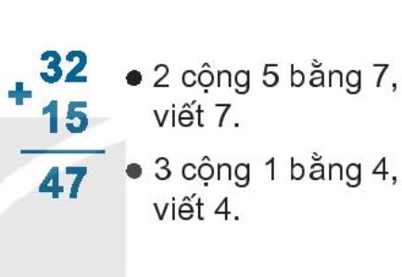

Slide 10
5
2
4
5
8
7
8
9

Slide 13
10
26
36

Slide 14
Rô bốt có hai cây cam, một cây cam có 32 quả, cây còn lại có 22 quả. Hỏi cả hai cây có bao nhiêu quả cam?

